Slide 1

Rovnice se závorkami a se zlomky
VY_42_INOVACE_14_01

Slide 2
Rovnice se závorkami
Při řešení tohoto typu rovnic nejdříve odstraň závorky.
5. (x – 8) = 4 . (x – 7)
Zk.:
L = 5 . (12 – 8) =
= 5. 4 = 20
P = 4 . (12 – 7)
= 4 . 5 = 20
L = P
5x – 40 = 4x - 28
/ + 40
5x = 4x + 12
/ - 4x
x = 12

Slide 3
Další vzorově vyřešené rovnice:
1) 4 . (x – 3) – 3 . (x + 5) = 0
4x – 12 – 3x – 15 = 0
x – 27 = 0
/ + 27
x = 27
Zk.:
L = 4 . (27 – 3) – 3 . (27 + 5) = 4 . 24 – 3. 32 =
= 96 – 96 = 0
P = 0 L = P

Slide 4
Další vzorově vyřešené rovnice:
2) 6 . (2x – 5) + 7x – 44 = 7 . (8 – 3x) + 70
12x – 30 + 7x – 44 = 56 – 21x + 70
19x – 74 = 126 – 21x
/ + 74
19x = 200 – 21x
/ + 21x
40x = 200
/ : 40
x = 5
Zk.: L = 6 . (2 . 5 – 5) + 7. 5 – 44 = 6 . 5 + 35 – 44 =
= 30 + 35 – 44 = 21
P = 7 . (8 – 3 . 5) + 70 = 7. (8 – 15) + 70=
= 7 . (–7) + 70 = –49 + 70 = 21

Slide 5
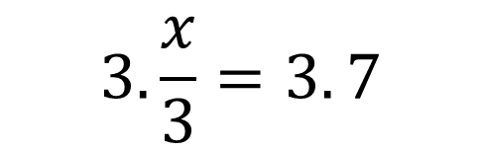
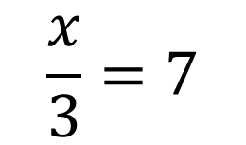
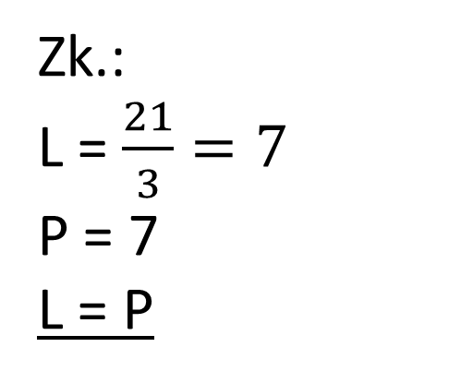
Rovnice se zlomky
Vhodným vynásobením obou stran rovnice odstraň zlomek
$$\frac{x}{3}=7$$
Zk.:
L = $\frac{21}{3}=7$
P = 7
L = P
/ . 3
1
$$3.\frac{x}{3}=3. 7$$
1
x = 21

Slide 6
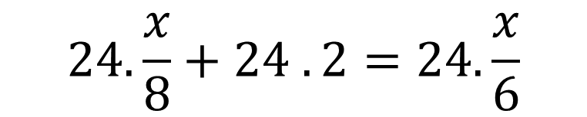

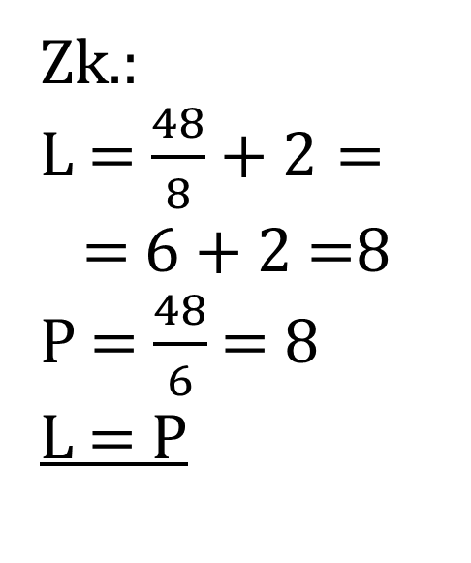
Další vzorově vyřešené rovnice:
Obsahuje-li rovnice více zlomků, odstraň je vynásobením obou stran rovnice nejmenším společným násobkem jejich jmenovatelů
$$\frac{x}{8}+2=\frac{x}{6}$$
Zk.:
L = $\frac{48}{8}+2=$
= 6 + 2 =8
P = $\frac{48}{6}$ = 8
L = P
/. 24
3
4
$$24.\frac{x}{8}+24 . 2=24. \frac{x}{6}$$
1
1
3x +48 = 4x
/ –3x
48 = x
x = 48

Slide 7
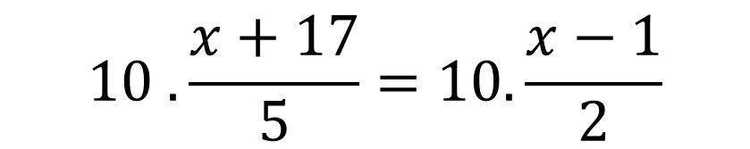
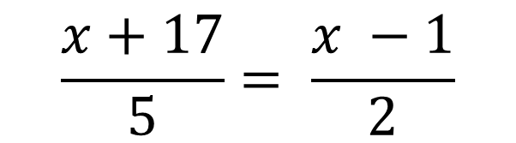
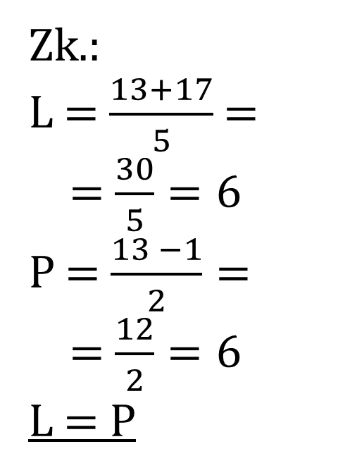
Další vzorově vyřešené rovnice:
$$\frac{x+17}{5}= \frac{x −1}{2}$$
/ . 10
Zk.:
L = $\frac{13+17}{5}$ =
= $\frac{30}{5}=6$
P = $\frac{13 −1}{2}=$
= $\frac{12}{2}=6$
L = P
2
5
$$10 . \frac{x+17}{5}=10. \frac{x−1}{2}$$
1
1
2 . (x + 17) = 5 . (x – 1)
2x + 34 = 5x - 5
/ – 34
2x = 5x – 39
/ – 5x
– 3x = – 39
/ : (–3)
x = 13

Slide 8
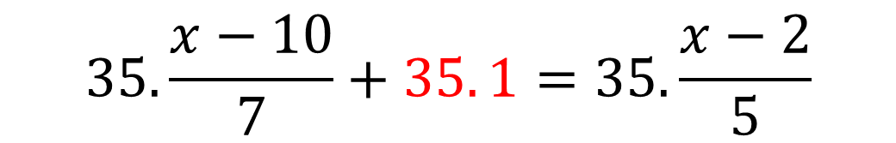
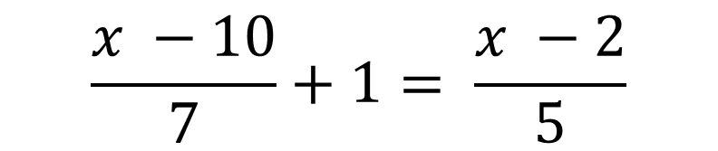
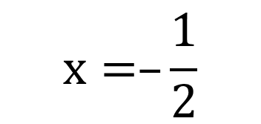
$$\frac{x −10}{7}+1= \frac{x −2}{5}$$
/ . 35
5
7
$$35.\frac{x−10}{7}+35. 1=35. \frac{x−2}{5}$$
1
1
5 . (x – 10) + 35 = 7 . (x – 2)
5x – 50 + 35 = 7x - 14
5x – 15 = 7x - 14
/ + 15
5x = 7x + 1
/–7x
–2x = 1
/ :(–2)
$$x=–\frac{1}{2}$$

Slide 9
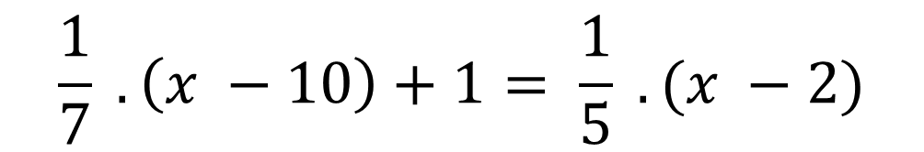
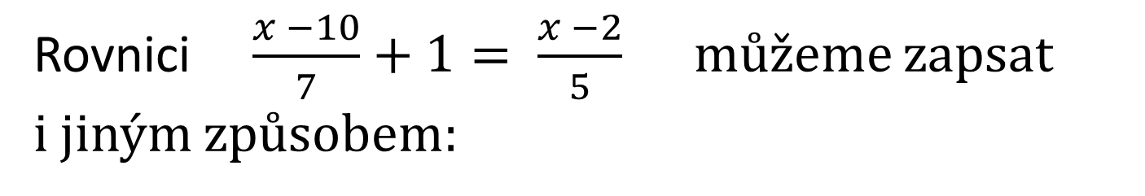
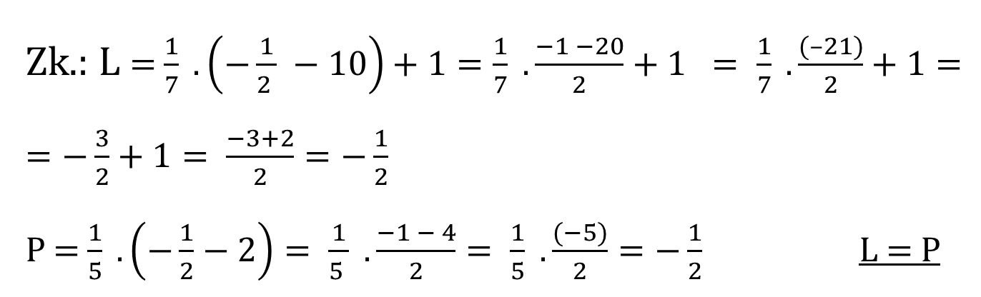
Rovnici $\frac{x −10}{7}+1= \frac{x −2}{5}$ můžeme zapsat i jiným způsobem:
$$\frac{1}{7} . \left(x −10\right)+1= \frac{1}{5} . (x −2)$$
Je to jen jiná verze zadání stejné rovnice. Možná je vhodnější pro provedení zkoušky:
Zk.: L = $\frac{1}{7} .\left(−\frac{1}{2 } −10\right)+1=\frac{1}{7} . \frac{−1 −20}{2}+1 = \frac{1}{7} . \frac{(–21)}{2}+1==−\frac{3}{2}+1= \frac{−3+2}{2}=−\frac{1}{2}$
P = $\frac{1}{5} . \left(−\frac{1}{2}−2\right)= \frac{1}{5 } . \frac{−1 − 4}{2}= \frac{1}{5} . \frac{(−5)}{2}=−\frac{1}{2}$ L = P

Slide 10
Tato práce je šířena pod licencí CC BY-SA 3.0. Odkazy a citace jsou platné k datu vytvoření této práce.
Texty jsou vlastní originální tvorbou autora
Škola: Základní škola Trávníky Otrokovice, příspěvková organizace
Číslo projektu: CZ.1.07/1.4.00/21.2637
Název výukového materiálu: Rovnice se závorkami a se zlomky
Autor: Mgr. Miroslava Málková
Vytvořeno: 1. dubna 2012
Ročník: 8.
Vzdělávací oblast: Matematika a její aplikace
Vzdělávací obor: Matematika a její aplikace
Tematický okruh: Číslo a proměnná
Téma: Lineární rovnice
Pomůcky: notebook, dataprojektor
Anotace: Vzdělávací materiál je určen k předvedení postupu řešení rovnic se závorkami a se zlomky.
Všechny objekty použité k vytvoření tohoto materiálu jsou součástí softwaru Microsoft® Office.

